Slide 1
面向对象程序设计
第十四章 堆与拷贝构造函数

Slide 2
构造的主要编程点
类的基本用法
带默认值的构造函数和无参构造
复合类构造

Slide 3
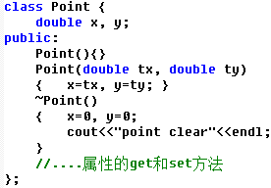
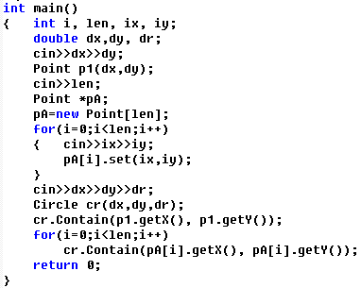
程序讲解
有参构造和无参构造

Slide 4
程序讲解
带默认值的构造函数
class Tdate{
public:
Tdate(int m=4,int d=15,int y=1995);
private:
int month;
int day;
int year;
};
Tdate::Tdate(int m, int d, int y) //无需再写默认值
{
month=m; day=d; year=y;
cout <<month <<"/" <<day <<"/" <<year <<endl;
}
void main()
{
Tdate aday; //带默认值则无需无参构造
Tdate bday(2);
Tdate cday(3,12);
Tdate dday(1,2,1998);
}

Slide 5
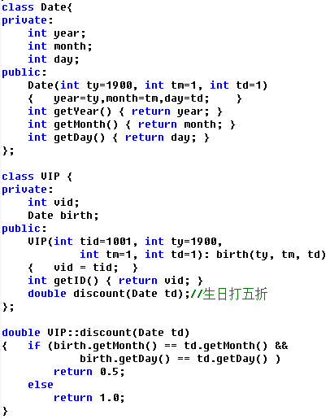
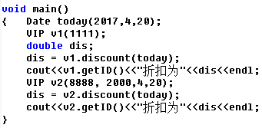
程序讲解
复合类构造

Slide 6
本章主要内容
堆与构造函数
拷贝构造函数
各种对象
构造函数与类型转换

Slide 7
1.堆与构造函数
C++程序的内存分区
代码区——所有类成员函数和非成员函数的代码
全局数据区——全局变量、静态变量、常量
栈区——为运行函数而分配的局部变量、函数参数、返回数据、返回地址等
堆区——余下的空间
代码区
全局数据区
栈区
堆区

Slide 8
1.堆与构造函数
C++为什么不用malloc
通过malloc分配了内存空间，但是没有初始化
class Tdate {
public:
Tdate() {……..}
……
};
void main()
{ Tdate * tp; //因为是指针，不会调用构造函数
tp = (Tdate *) malloc (sizeof(Tdate)); // 使用malloc函数，不会调用构造函数
……
free(tp); //因为是指针，不会调用析构函数
}

Slide 9
1.堆与构造函数
C++可以使用new和delete来动态创建对象
class Tdate {
public:
Tdate(int m, int d, int y) {………}
……
};
void main()
{ Tdate * tp; //是指针，不会创建对象，没有分配对象的空间
tp = new Tdate（1,1,2015) // 创建对象，分配空间，调用构造函数初始化
……
delete tp; //调用析构函数释放对象空间
//单个对象的new用delete(XXX)
}

Slide 10
1.堆与构造函数
使用new和delete动态创建对象数组
class Student{
public:
Student(char* pName="no name",int ssId=0)
{…… }
……
private:
char name[40];
int id;
};
void main()
{ int n;
cin>>n;
Student *sp;
sp = new Student[n] //创建动态对象数组
//虽然没有无参构造函数，但是有参构造函数带有默认值，因此可以创建对象数组
……
delete [ ]sp; //要用[]，否则会报错
}

Slide 11
1.堆与构造函数
C++中堆的应用场景，即什么时候应该用new和delete
直到运行时才知道需要多少对象
直到运行时才知道一个对象需要多少空间
不知道对象的生存周期有多长

Slide 12
2.拷贝构造函数
在C++中，往往会遇到以下应用场景
用一个对象去构造另一个对象
Tdate d1(1,1,2015);
Tdate d2 = d1;
对象作为函数参数进行传递
Void fn(Tdate t1)
{………}
void main()
{ Tdate d1(1,1,2015);
fn(d1); //当把d1传递给t1，就是创建临时对象t1，并用d1对t1进行初始化构造
}
上述情况，又称为使用了拷贝构造函数的方法

Slide 13
2.拷贝构造函数
在C++中，允许用户自定义拷贝构造函数，即使用一个已知的对象初始化另一个对象，格式如下：
<类名>::<拷贝构造函数名> (<类名> & <引用名>)
class CDate
{private:
int year, month, day;
public:
CDate(int y, int m, int d) { …… } //构造函数
CDate(CDate &r) //拷贝构造函数
{ year = r.year;
month = r.month;
day=r.day; }
};
void main()
{
CDate day(1949, 10, 1);
CDate day1 = day, day2(day1);
//day1和day2看起来没有符合格式的构造函数，但是能执行，
//因为语句符合调用了拷贝构造函数的场景
}

Slide 14
2.拷贝构造函数
自动调用拷贝构造函数的三种场景
用一个已有的对象来初始化另一个同类的对象
CDay day1(2018,3,3);
CDay day2(day1);
CDay day3 = day2;
类对象作为函数参数
Fn(CDay t) {};
Fn(day1);
类对象作为函数返回值
Cday Fn()
{ CDay t; …… return t};
day2 = Fn();

Slide 15
2.拷贝构造函数
拷贝构造函数的特点
拷贝构造函数的参数只有一个，即本类对象的常引用
拷贝构造函数只有一个，不能重载
拷贝构造函数是自动隐式调用

Slide 16
2.拷贝构造函数
void fn(Student s)
{ cout <<"In function fn()\n"; }
void main()
{
Student randy("Randy",1234);
cout <<"Calling fn()\n";
fn(randy);
cout <<"Returned from fn()\n";
}
//输出信息
Constructing new student Randy
Calling fn()
Constructing copy of Randy
In function fn()
Destructing copy of Randy
Returned from fn()
Destructing Randy
拷贝构造函数举例
class Student{
public:
Student(char* pName="no name",int ssId=0)
{ strcpy(name,pName);
id = ssId;
cout <<"Constructing new student "
<<pName <<endl; }
Student(Student& s) //拷贝构造函数
{ cout <<"Constructing copy of " <<s.name <<endl;
strcpy(name,"copy of ");
strcat(name,s.name);
id=s.id;
}
~Student()
{ cout <<"Destructing " <<name <<endl; }
private:
char name[40];
int id;
};

Slide 17
2.拷贝构造函数
如果类没有定义拷贝构造函数，C++会提供一个默认拷贝构造函数
默认拷贝构造函数就是将源对象中的数据成员值逐个拷贝到目标对象中。
如果成员是类对象（即复合类），则调用该成员的默认拷贝构造函数

Slide 18
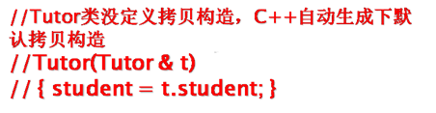
2.拷贝构造函数
class Tutor{
Public: //构造函数用引用的方法来做参数
Tutor(Student& s):student(s)
{ cout <<"Constructing tutor\n"; }
private:
Student student;
};
默认拷贝构造函数举例
class Student{
public:
Student(char* pName="no name")
{ cout <<"Constructing new student "
<<pName <<endl;
strncpy(name,pName,sizeof(name));
name[sizeof(name)-1]='\0';
}
Student(Student& s) //拷贝构造函数
{ cout <<"Constructing copy of "
<<s.name <<endl;
strcpy(name,"copy of ");
strcat(name,s.name);
}
~Student()
{ cout <<"Destructing " <<name <<endl; }
private:
char name[40];
};
void fn(Tutor tutor)
{ cout <<"In function fn()\n"; }
void main()
{ Student randy("Randy");
Tutor tutor(randy);
cout <<"Calling fn()\n";
fn(tutor); //实参传形参
cout <<"Returned from fn()\n";
}
//输出结果
1. Constructing new student Randy
2. Constructing copy of Randy
3. Constructing tutor
4. Calling fn()
5. Constructing copy of copy of Randy
6. In function fn()
7. Destructing copy of copy of Randy
8. Returned from fn()
9. Destructing copy of Randy
10.Destructing Randy

Slide 19
2.拷贝构造函数
void fn(Tutor tutor)
{ cout <<"In function fn()\n"; }
void main()
{ Student randy("Randy");
Tutor tutor(randy);
cout <<"Calling fn()\n";
fn(tutor); //没有调用Tutor的构造函数
cout <<"Returned from fn()\n";
}
//输出结果
Constructing new student Randy
Constructing copy of Randy
Constructing copy of copy of Randy
Constructing tutor
Destructing copy of Randy
Calling fn()
Constructing copy of copy of copy of Randy
In function fn()
Destructing copy of copy of copy of Randy
Returned from fn()
Destructing copy of copy of Randy
Destructing Randy
默认拷贝构造函数举例2
class Student{
public:
Student(char* pName="no name")
{ cout <<"Constructing new student "
<<pName <<endl;
……. }
Student(Student& s) //拷贝构造函数
{ cout <<"Constructing copy of "
<<s.name <<endl;
……}
~Student()
{ cout <<"Destructing " <<name <<endl; }
private:
char name[40];
};
class Tutor{
public:
Tutor(Student s):student(s) //去掉&，构造函数用形参
{ cout <<"Constructing tutor\n"; }
private:
Student student;
};

Slide 20
2.拷贝构造函数
如果类没有定义拷贝构造函数，C++会提供一个默认拷贝构造函数
默认拷贝构造函数就是将源对象中的数据成员值逐个拷贝到目标对象中。
如果成员是类对象（即复合类），则调用该成员的默认拷贝构造函数
默认拷贝构造函数是一种浅拷贝
浅拷贝即直接复制数据成员的数值

Slide 21
2.拷贝构造函数
浅拷贝引发的错误
class Person{
public:
Person(char* pN) //构造函数
{ cout <<"Constructing " <<pN <<endl;
pName=new char[strlen(pN)+1];
if(pName!=0)
strcpy(pName,pN);
}
~Person()
{ cout <<"Destructing "
<<pName <<endl;
pName[0]='\0';
delete pName;
}
protected:
char* pName;
};
该类无拷贝构造函数
使用C++的默认拷贝构造函数
自动产生类似代码：
Person(Person &obj) //默认拷贝构造函数
{ pName = obj.pName }
void main()
{
Person p1("Randy");
Person p2=p1;
//等价于Person p2(p1);
}
//运行结果
Constructing Randy
Destructing Randy
Destructing 葺葺葺葺葺葺葺葺7
在第三行就出现乱码，并且运行报错

Slide 22
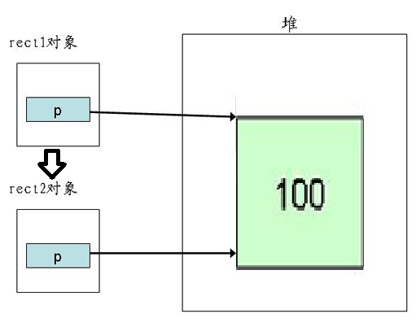
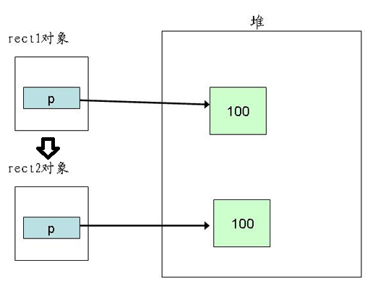
2.拷贝构造函数
浅拷贝引发的错误：当类对象包含指针数据成员，如果没有拷贝构造函数，当把一个对象复制到另一个对象时，两个对象的指针指向同一块内存空间，在析构函数执行时，同一个内存空间会被回收两次，因此报错！
当把一个对象复制给另一个对象，只是复制数值，没有复制资源，则称为浅拷贝。数值和资源都被复制，则称为深拷贝

Slide 23
2.拷贝构造函数
void main()
{
Person p1("Randy");
Person p2=p1; //即Person p2(p1);
}
//运行结果
Constructing Randy
Copying Randy into its own block
Destructing Randy
Destructing Randy
深拷贝示例
class Person{
public:
Person(char* pN) //构造函数
{ cout <<"Constructing " <<pN <<endl;
pName=new char[strlen(pN)+1];
if(pName!=0) strcpy(pName,pN);
}
Person(Person& p) //拷贝构造函数
{ cout <<"Copying " <<p.pName <<" into its own block\n";
pName=new char[strlen(p.pName)+1];
if(pName!=0) strcpy(pName,p.pName);
}
~Person()
{ cout <<"Destructing “ <<pName <<endl; pName[0]='\0';
delete pName;
}
protected:
char* pName;
};

Slide 24
2.拷贝构造函数
class Student {
private:
int sid;
public:
Student(int t) : sid(t) { }
}
复合类与深拷贝的综合用法
当类的数据成员是一个类对象指针，如何在构造函数中初始化？
无法使用冒号来初始化，因为类对象指针还没有分配空间
只能在构造函数中先分配空间，再用对象赋值或参数赋值的方法。
class Tutor{
Public:
Tutor(Student& s):student(s)
{ cout <<"Constructing \n"; }
private:
Student student;
};
class Tutor{
Public:
Tutor(Student& s) :student(s) //error
{ cout <<"Constructing \n"; }
private:
Student *student;
};
Tutor(Student& s) //参数为对象
{ student = new Student;
student = s; //拷贝构造初始化
cout <<"Constructing \n";
}
Tutor(int id) //参数为对象
{ //创建无名对象并拷贝构造
student = new Student(id);
cout <<"Constructing \n";
}

Slide 25
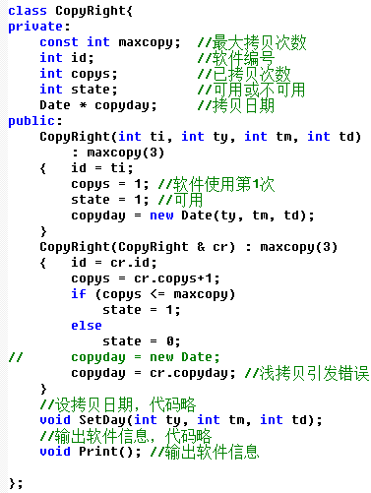
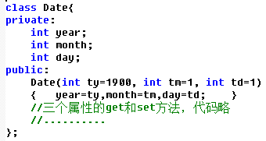
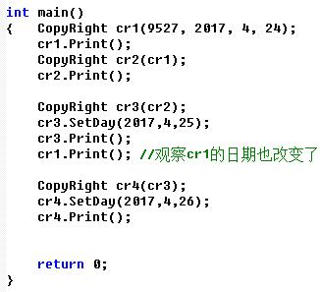

2.拷贝构造函数
综合示例，设置软件最大拷贝次数防盗版

Slide 26
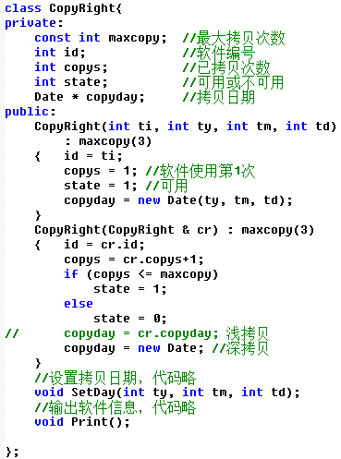
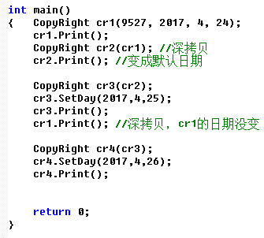

2.拷贝构造函数
综合示例，设置软件最大拷贝次数防盗版

Slide 27
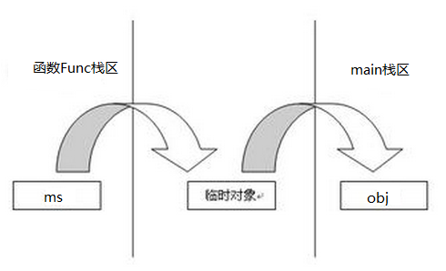
3.各种对象
当函数返回值是对象时，要创建一个临时对象来存放返回的对象
Student Func()
{ ……
Stuedent ms(“Randy”);
return ms;
}
void main()
{ Student obj;
fn(); //可以通过，但返回值会丢失
obj = fn();//用一个对象接收返回值
//会调用拷贝构造函数
//要注意浅拷贝可能引发的问题
}
临时对象的生命周期是创建它的外部表达式的范围。例如上述代码，临时对象有效期就是obj = fn();这一行语句，当执行到分号，临时对象就被析构。

Slide 28
3.各种对象
临时对象的错误示例
Student& fn()
{ ……
Stuedent s1(“Randy”);
return s1;
}
void main()
{ Student &obj = fn();
//后面使用obj的任何代码都是错误的
//因为obj是对fn函数返回对象的引用，但是该对象在这一行语句已经被析构
}

Slide 29
3.各种对象
无名对象，当直接调用构造函数会产生无名对象
class Student{
public:
Student(char* pName=“no name”)；
{…… }
……
}
void fn()
{ Stuedent(“Randy”); //创建了一个无名对象
……
}

Slide 30
3.各种对象
无名对象并非全是错误，以下是无名对象的三种应用场景
class Student{
public:
Student(char* pName="no name”)
{…… }
……
}
void fn(Student &s) {……}
void main（）
{ Student &refs = Student(“Randy”); //创建一个无名对象，并赋值给一个引用
Student s = Student(“Randy”); //创建一个无名对象，并复制到一个对象中
fn ( Student(“Randy”) ) ; //创建一个无名对象，并作为实参传递给函数
//后两句都要注意浅拷贝问题
}

Slide 31
4.构造函数与类型转换
类型转换
5/8 和 5.0/8在C++中执行两种不同的操作，一个是整数相除，一个是先把8转成8.0，再执行浮点数相除
对象相关的类型转换是怎样？？
class Student{
public:
Student(char* p)；
……
}
void fn(Student &s) {……}
void main（）
{ //fn ( Student(“Randy”) ) ; 正规的代码写法
fn (“Randy”) ; //执行了类型转换
}
//上述代码中，因为Student类的构造函数已经声明了一个字符串参数
//当调用函数fn并输入一个字符串时，因为fn函数的参数是一个对象，因此C++会进行类型转换试探。结果C++会把这句代码转成fn ( Student(“Randy”) )，予以匹配。

Slide 32
4.构造函数与类型转换
把构造函数用来将一种类型转换成另一种类型，这是C++的附加性能，但是有所限制：
C++只会尝试含有一个参数的构造函数
如果有二义性，C++会放弃尝试
class Student{
public:
Student(char* p)；
……
}
class Teacher{
public:
Teacher(char* p)；
……
}
void addCourse(Student &s) {……}
void addCourse(Teacher &t) {……}
void main（）
{ addCourse (“Randy”) ; //有二义性，error }
//addCourse是函数重载，因为两个类的构造函数都是包含一个字符串参数，不知道调用哪个类
//改正为 addCourse (Teacher(“Randy”)) ;

Slide 33
实验编程知识点
要求掌握的编程方法
拷贝构造语法
深拷贝构造
复合类与拷贝构造

